Slide 1
Op zoek naar Mariken van Nieumeghen

Slide 2
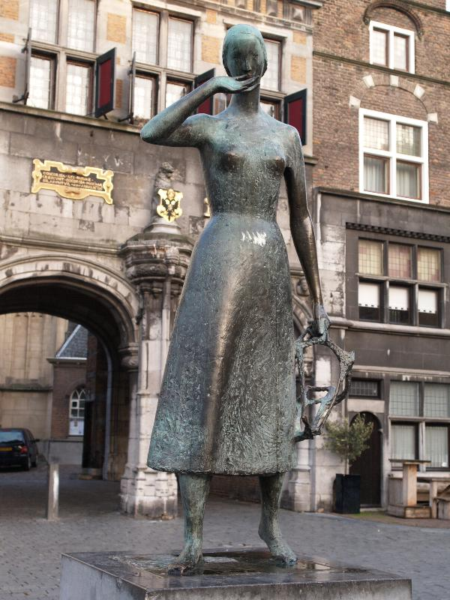
Op zoek naar Mariken van Nieumeghen

Slide 3
Die waerachtige ende Een seer wonderlijcke historie van Mariken van Nieumeghen die meer dan seven iaren metten duvel woende ende verkeerde

Slide 4
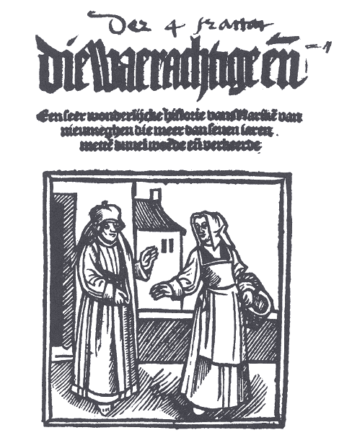

Slide 5
Het verhaal dateert van ca. 1500
Geschreven door een onbekende auteur, vermoedelijk uit Antwerpen
Oudst bekende druk Antwerpen 1518
‘Mariken’ is een mirakelspel / toneel
Ook wel Marialegende
Doel: lering (en vermaak)

Slide 6
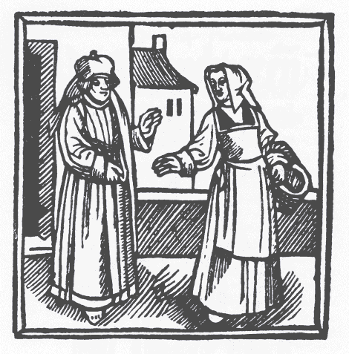
Hoort kint, slaet mijnder woorden goom:
Ghi moet nae Nimmeghen nemen u vertreck
Om ons provande te halen, wi hebbens ghebreck

Slide 7
Van keersen, van olie in die lampe te doene,
Van azine, van soute ende van enzoene
Ende van solferpriemen soe ghi selve ontcnoopt.
Daer zijn acht stuvers; gaet henen, coopt
Te Nimmeghen van dies wi hebben breke.
Tesser nu iuyst mertdach vander weke,
Te bat suldi vinden al dat u ghereyt.

Slide 8
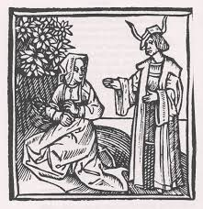
Wildi u liefde te mi werts vesten,
Ick sal u consten leeren sonder ghelijcke,
Die seven vrie consten: rethorijcke, musijcke,
Logica, gramatica ende geometrie,
Aristmatica ende alkenie,
Noyt vrouwe en leefde op eerde so able Als ic u maken sa

Slide 9
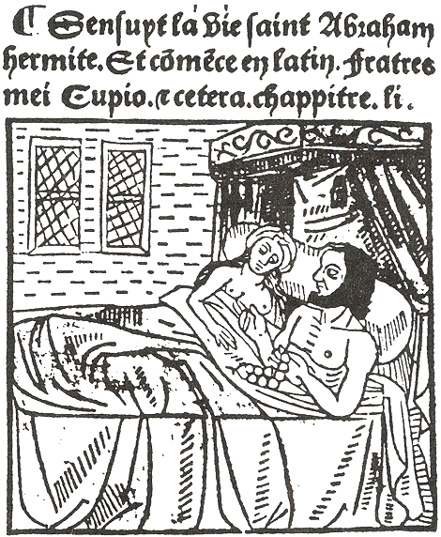
Nu zijn wi tAntwerpen na u begheeren.
Nu willen wi triumpheren ende costelijc teeren!
Gaen wi inden Boom om een pintken romenye(n)
In Antwerpen leeft Mariken 7 jaar samen met de duivel

Slide 10
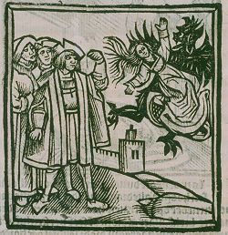
(A)ls Moenen die duvel Emmeken boven alle huisen hooghe ghedragen hadde, werp hij se van boven neder opter straten, haer also meenende den hals te breken

Slide 11
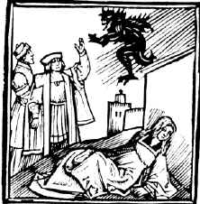
Condi noch spreken
Mariken nichte, so spreect teghen mi,
Die so menich suchten om di
Ghesucht heeft ende so menich claghen gheclaecht,
Ende tallen canten so menich vraghen ghevra(e)cht,
Ende nu vindic u hier onder dit ghedroom
In desen soberen puente.

Slide 12
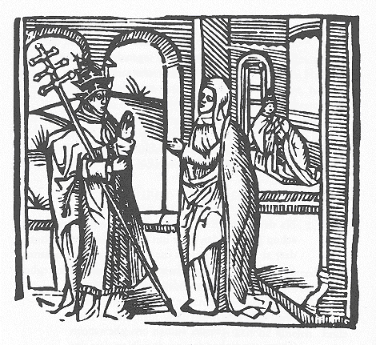
Ic ben sduvels amie,
Ende gheweest hebbe bat dan seven iaren,
Met hem gewandelt, ghegaen, ghevaren,
Daert ons beliefde, zijt dit bedrijf vroet,
Met hem ghedaen so man ende wijf doet.

Slide 13
Siet, daer sijn drie yseren ringhen.
Den meesten suldi haer sluiten aenden hals,
Dander, sonder veel ghescals,
Sluyt die aen haer armen wel vast ende stranghe,
Ende die ringhen moet si draghen also langhe
Tot datse versleten sijn of datse van selfs af vallen.
Dan werden haer sonden vergheven met dallen.
Niet eer en salsi los ende quijt sijn

Slide 14
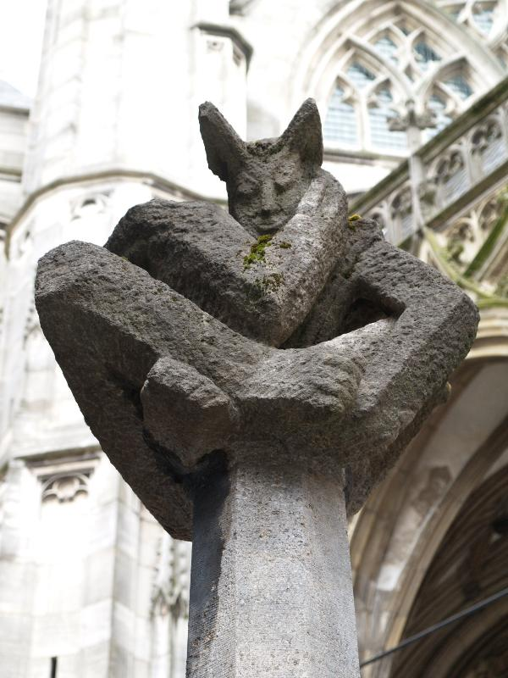

Slide 15
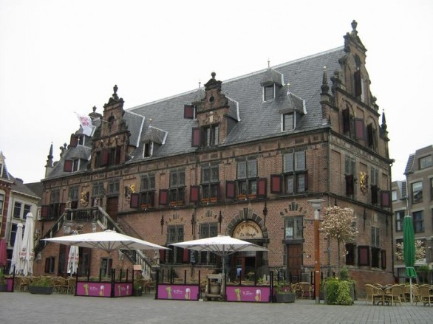
Architectuur – Grote Markt Boterwaag

Slide 16
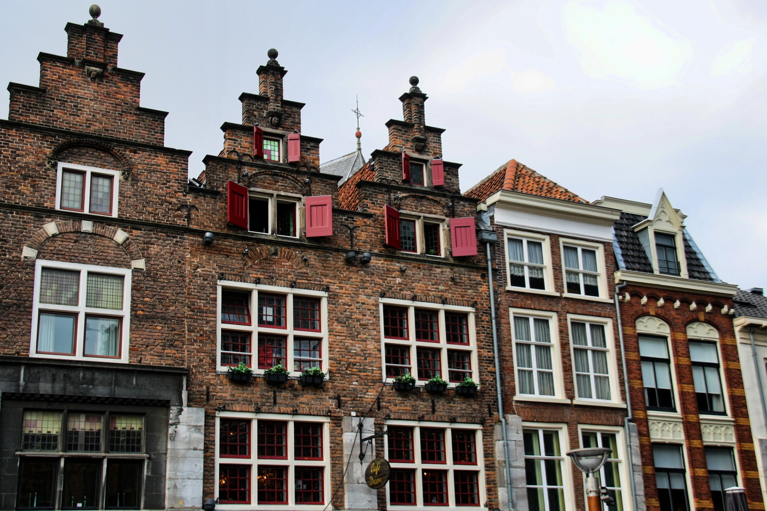
Architectuur – Grote Mark

Slide 17
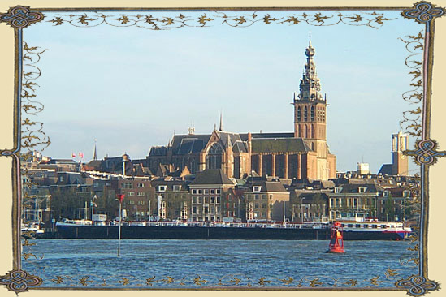
Architectuur – Stevenskerk

Slide 18
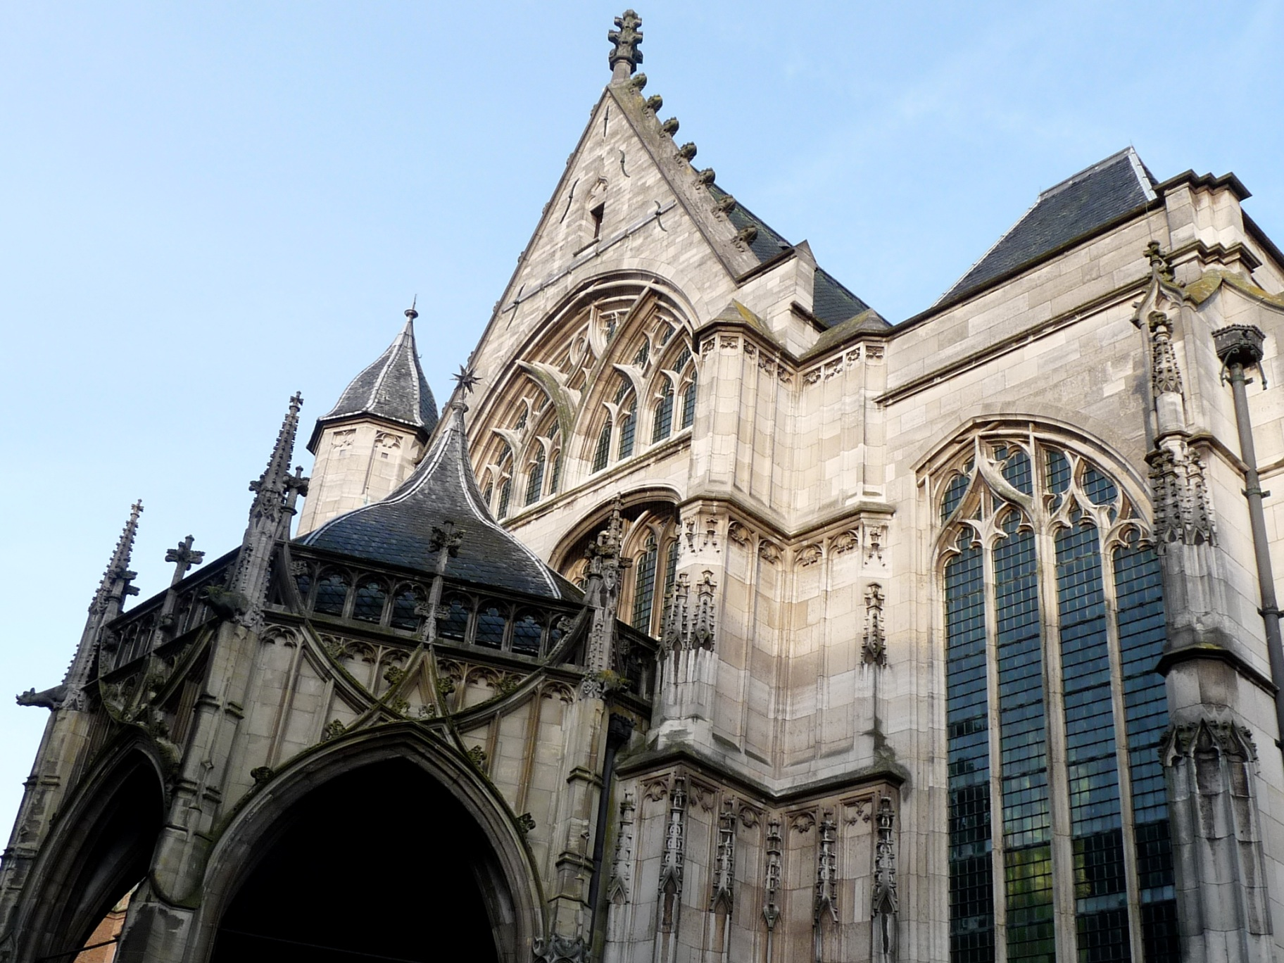
Architectuur – Stevenskerk

Slide 19
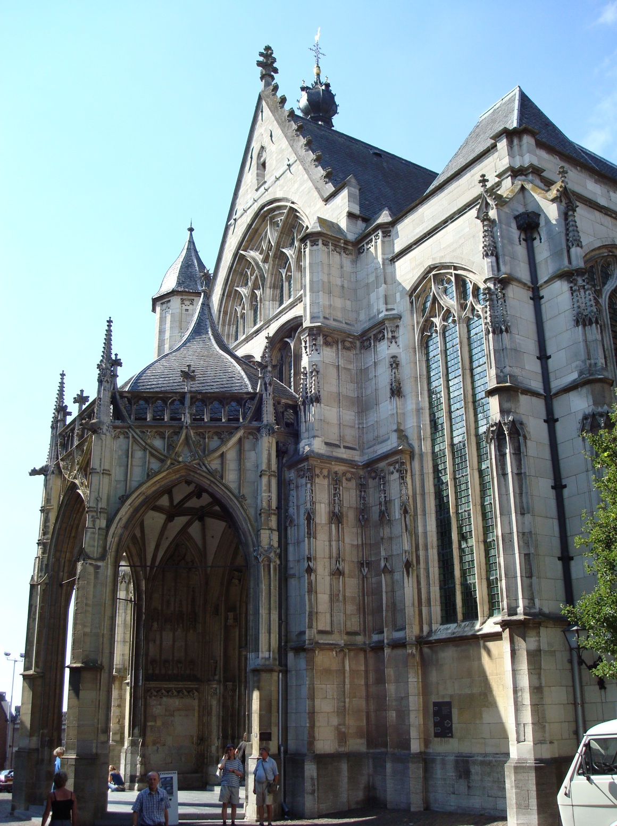
Architectuur – Stevenskerk

Slide 20
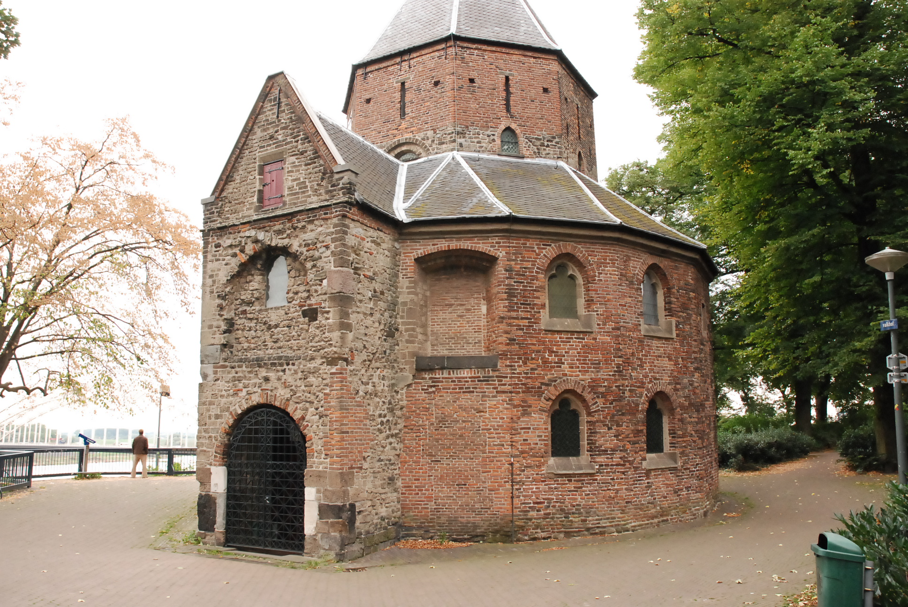
Architectuur – Nicolaaskapel Valkhof

Slide 21
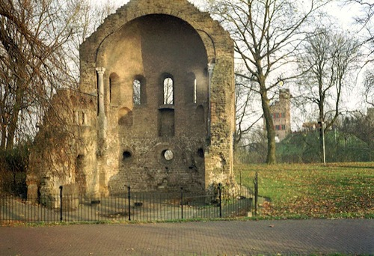
Architectuur – Barbarossa-ruïne Valkhof

Slide 22
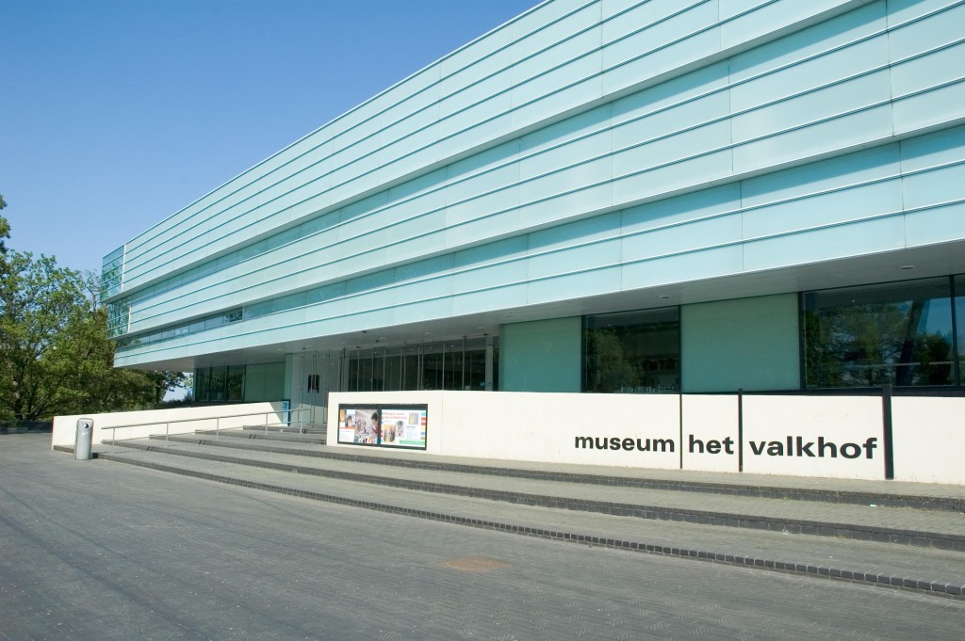
Architectuur – Barbarossa-ruïne Valkhof

